Slide 1

DISPOSITIVOS MÓVEIS
Advanced RISC Machines

Slide 2
HISTÓRICO E EVOLUÇÃO DA FAMÍLIA DE PROCESSADORES

Slide 3
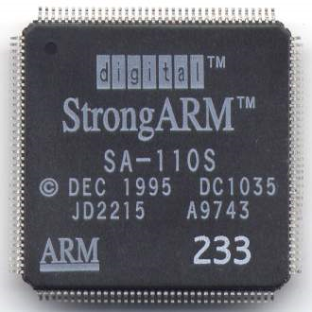
ARM 1 (1985)

Slide 4

Nokia 6110

Slide 5
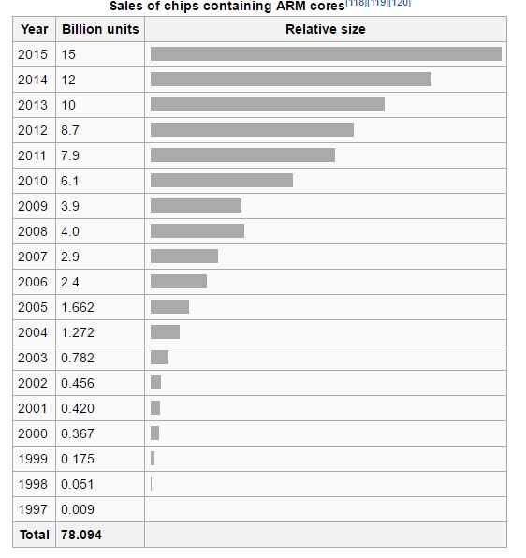
TABELA DE VENDAS CHIPS ARM

Slide 6
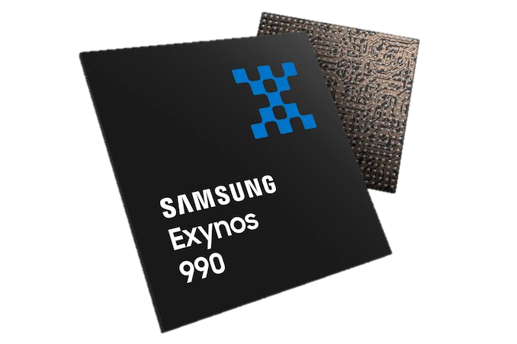
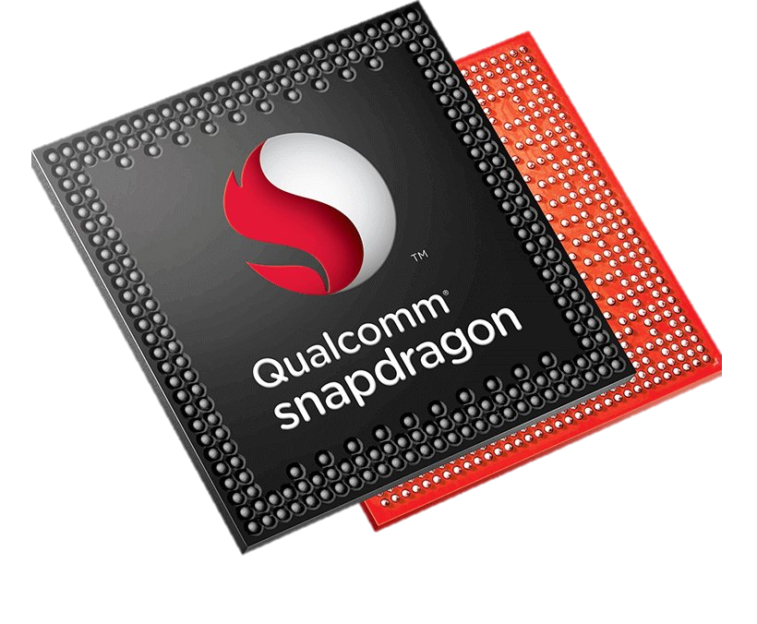
ARM COMO ARQUITETURA

Slide 7


LINHA GALAXY

Slide 8
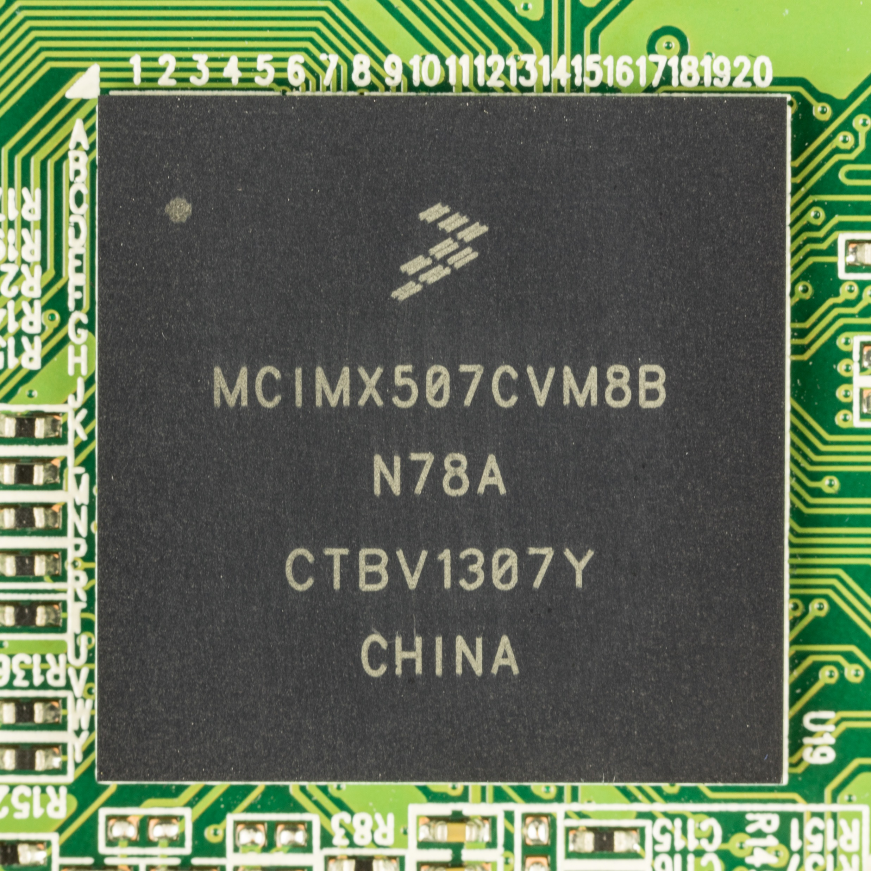
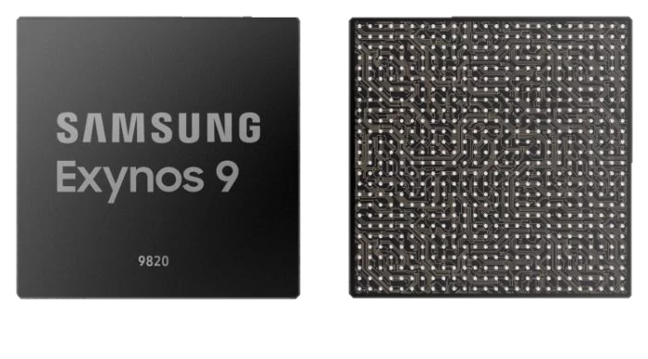

MEMÓRIA
Cortex-A8
Samsung Exynos 9820
Processador utilizado no Galaxy S
Processador utilizado no Galaxy S10

Slide 9
RAM
Cortex-A8
Samsung Exynos 9820
Capacidade: 512 MB
Célula: 8 ou 16 bits
Latência de 107 ns
Capacidade: 12 GB
Célula: 16 Bits
Latência: 55 ns

Slide 10
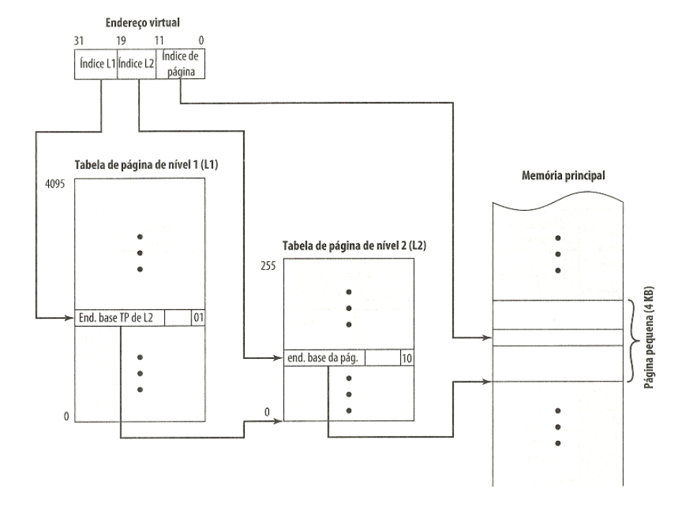
ORGANIZAÇÃO
A memória principal é organizada em super-seções de 16MB, seções de 1MB, páginas grandes de 64KB e páginas pequenas de 4KB.
São mantidas, na memória principal, duas tabelas, L1 e L2, utilizadas no mapeamento.
Divisão em domínio, com acesso restrito apenas por processos clientes ou gerentes de domínio.
Cortex-A8

Slide 11
Cache
Cortex-A8
Samsung Exynos 9820
L1 (Instrução): 16 ou 32 KB
L1 (Dados): 16 ou 32 KB
L2: até 1 MB
Politica de Escrita: Write-back
Politica de Substituição: Aleatória
Mongoose 4 (x2):
L1 (Instrução): 128 KB
L1 (Dados): 64 KB
L2: 1 MB
L3: 2 MB

Slide 12
Cache
Cortex-A8
Samsung Exynos 9820
L1 (Instrução): 16 ou 32 KB
L1 (Dados): 16 ou 32 KB
L2: até 1 MB
Politica de Escrita: Write-back
Politica de Substituição: Aleatória
Cortex-A55 (x2):
L1 (Instrução): 64 KB
L1 (Dados): 64 KB
L2: 256 KB

Slide 13
Cache
Cortex-A8
Samsung Exynos 9820
L1 (Instrução): 16 ou 32 KB
L1 (Dados): 16 ou 32 KB
L2: até 1 MB
Politica de Escrita: Write-back
Politica de Substituição: Aleatória
Cortex-A75:
L1 (Instrução): 128 KB
L1 (Dados): 128 KB
L2: 512 KB

Slide 14
ARQUITETURA ARM
Processadores baseados em RISC;
Processador RISC de 32-bits;
Acesso a memória pode ser em: 8-bits;
16-bits;
32-bits;
Estrutura de barramento do tipo Von-Neumann (ARM7): 1 barramento é usado para busca e armazenamento de dados, ambas as ações não ocorrem ao mesmo tempo;
Harvard (ARM9): barramento dedicados para busca e armazenamento;
37 registradores de 32-bits cada, porém somente 16 são acessíveis, e 6 são de status.

Slide 15
ARQUITETURA ARM
Conjunto de instruções
Instrução ARM: tipo de conjunto de instruções padrão;
Lida melhor com linguagem de máquina;
Dispositivo móvel utiliza pouco, mais utilizado em CLPs
Instrução Thumb: tipo de conjunto de instruções voltado para mais processamento;
Utiliza metade dos bits da instrução ARM;
16-bits para ARM de 32-bits;
Lida melhor com alta densidade de códigos vindo de programas;
Hoje a Thumb2 tem 35% mais desempenho do que a ARM;
Modo Jazelle: tipo de modo para lidar melhor com Java.

Slide 16
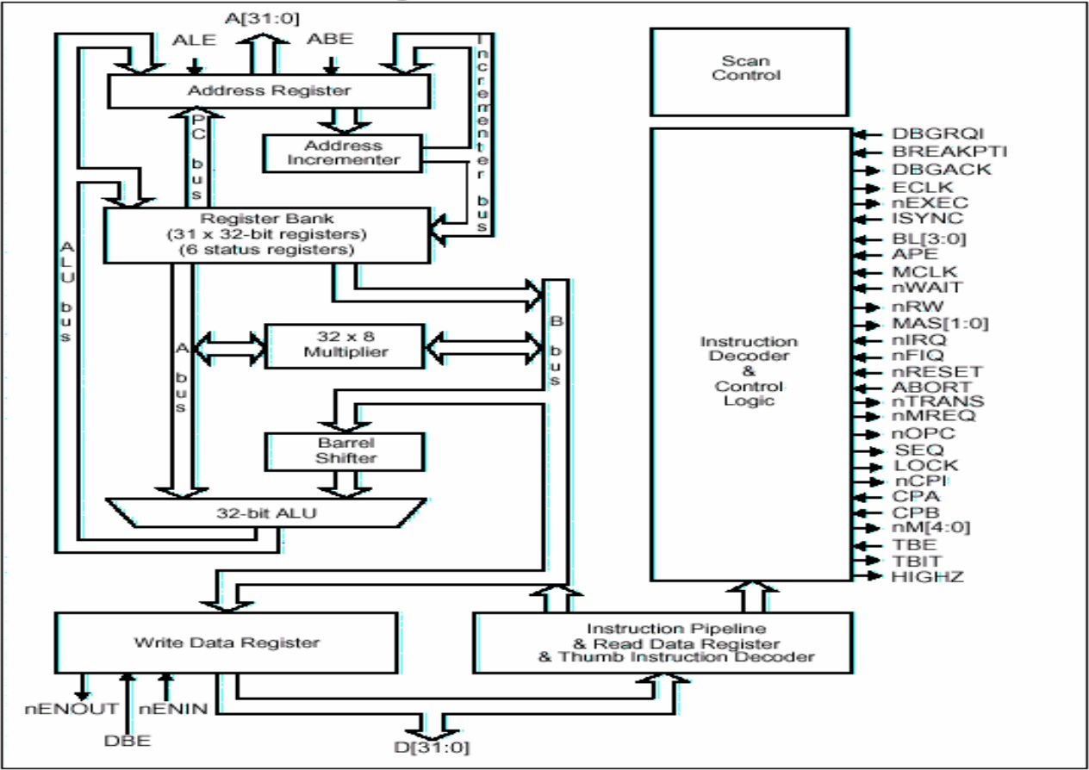
DIAGRAMA EM BLOCK ARM7
R.E.M.
Contador de Intruções
Registradores
Multiplicador
Unidade de Controle
Deslocador de bits
UAL
Registrador para leitura
Registrador para escrita

Slide 17
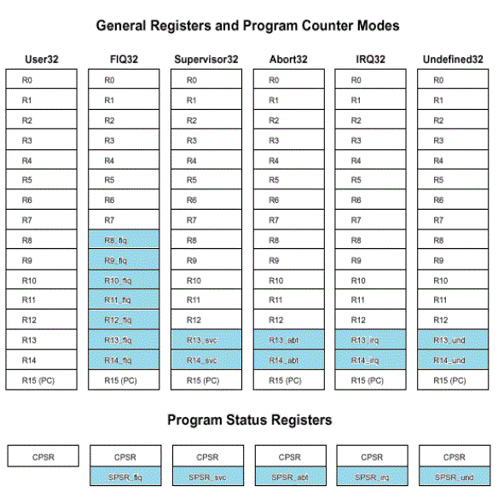
REGISTRADORES
Modo User: modo normal de execução, os outros são exceções.
Modo Abort: indica que o dado não está na memória, tendo que chamar do disco.
Modo FIQ: Fast Interrupt reQuest, interrupção rápida para transferir dados.
Modo Undefined: quando o ARM encontra um dado que não consegue manipular, manda para coprocessadores.
Modo IRQ: Interrupt ReQuest, interrupção normal.

Slide 18
REGISTRADORES
Modo Supervisor: modo protegido pelo sistema operacional.
Registradores em azul: Endereços dos dados que foram ou vão ser usados.
CPSR: registrador de status atual do programa.
SPSR: salvamento do CPSR.

Slide 19
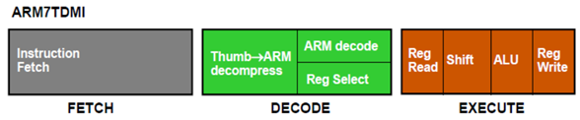
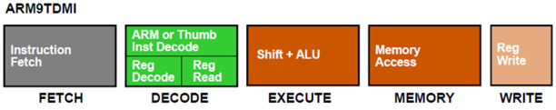
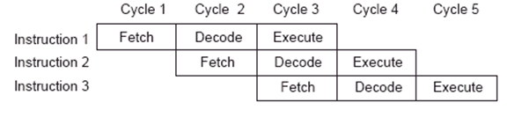
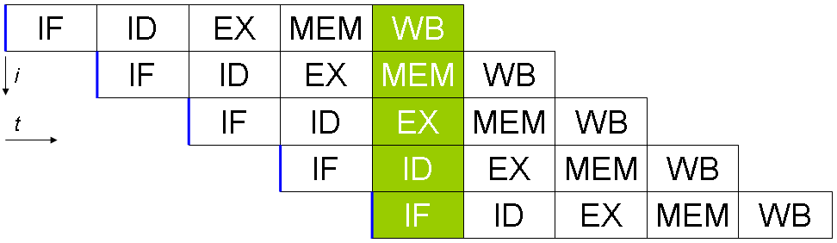
Pipeline
Instruction Fetch (IF): A instrução ela é deslocada da memória e colocada no pipeline.
Instruction Decode (ID): Na onde ocorre a decodificação
da instrução.
Memory Access (MEM): Se a memória de dados precisar ser
acessada, isso será feito neste estágio. Durante esse estágio,
as instruções de latência de ciclo único simplesmente têm
seus resultados encaminhados para o próximo estágio.
Execute (EX): Onde ocorre as operações lógicas e aritméticas.
O resultados das operações são gerados e escritos no registradores
de destino.
Latência de ciclo único
Latência de dois ciclos
Latência de Múltiplos ciclos
Write: Durante esse estágio, as instruções de ciclo único
e de dois ciclos gravam seus resultados no registrador de
Arquivos.

Slide 20
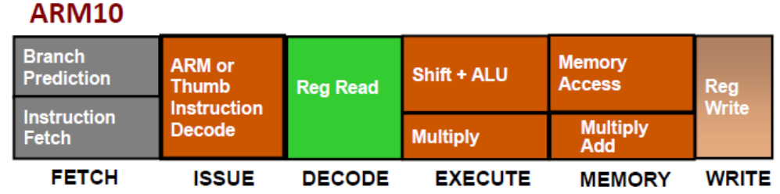
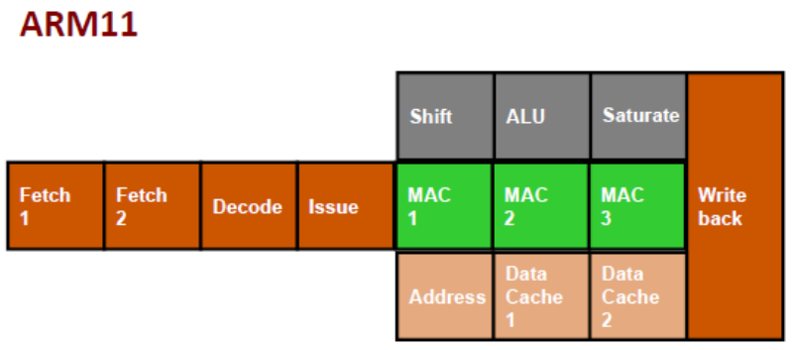
Pipeline

Slide 21
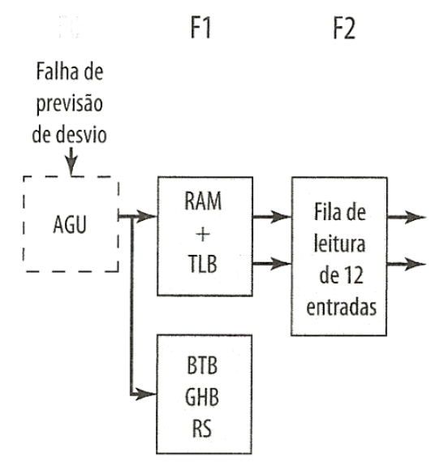
Pipeline
Busca de Instruções
Nos estágios F0, F1 e F2, ocorre a busca de instruções, começando pela previsão de desvio.
Em F0, calcula-se o endereço da instrução a ser buscada no nível 1 de memória cache.
Em paralelo ao cálculo de endereço, verifica-se se, na busca da próxima instrução, a previsão de desvio deve ser utilizada.
F2, a instrução obtida é colocada em uma fila, que pode ter até 12 instruções, e que envia 2 instruções por vez para a unidade de decodificação.
F0

Slide 22
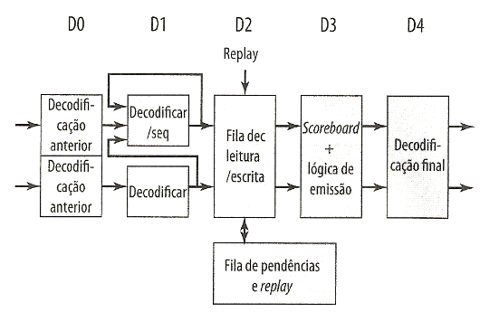
Pipeline
Decodificação de Instruções
D0: As instruções Thumb são convertidas em instruções de 32 bits.
D1: Operandos de origem e destino são calculados.
D2: Instruções são armazenadas em uma fila, ou lidas desta. A fila contém instruções que ainda não puderam ser executadas.
D3: É prevista a disponibilidade de registradores e dos dados de entrada para as instruções decodificadas.
D4: Decodificação final de sinais de controle para a execução nos canais de leitura/escrita.

Slide 23
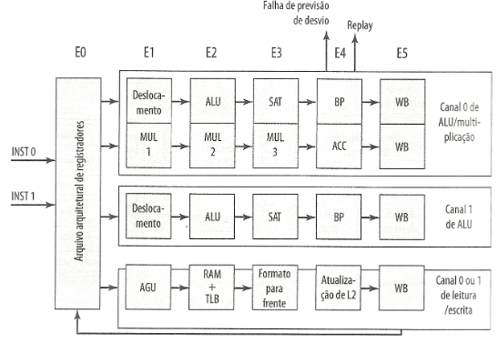
Pipeline
Execução das Instruções
E0: Leitura/escrita no conjunto de registradores, permitindo até seis leituras para duas instruções.
E1: Nos pipeline ALU e Load/Store, ocorrem operações de deslocamento de dados e geração de endereços de memória.
E2: Unidades ALU executam as instruções de inteiros e lógicas.
E3: Unidades ALU executam as instruções de saturação aritmética (valores teto e piso).
E4: Canais ALU verificam tratam a ocorrência de alterações no fluxo de execução.
E5: Resultados das operações são colocados nos registradores.

Slide 24
Barramentos de dados
Os microcontroladores ARM têm como principal diferencial o barramento de dados. O restante, em relação a outros microcontroladores, é muito parecido, possui uma CPU (Unidade Central de Processamento) memória de programa, memória RAM e portas de entrada e saída.

Slide 25
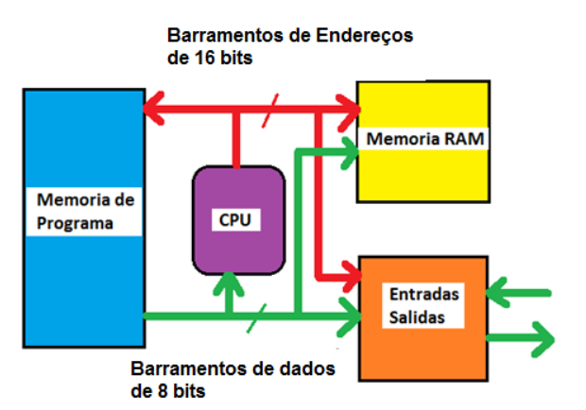
A largura dos barramentos de um microcontrolador típico é de 8 bits para o barramento de dados e 16 bits para o barramento de endereços

Slide 26
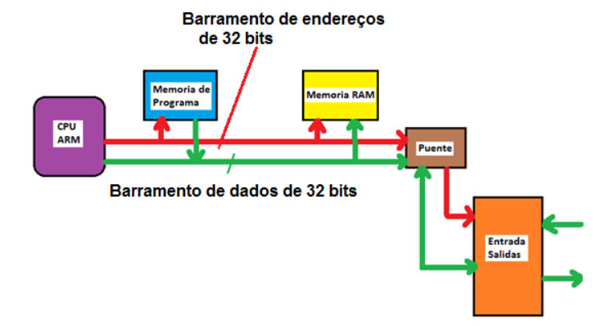
No microcontrolador ARM de 32 bits, tanto o barramento de endereços como de dados são de 32 bits.

Slide 27
Unidade Lógica Aritmética
O que uma ULA faz num Microcontrolador ARM?
Processamento de dados (operações lógico-aritméticas e movimentação)
Fluxo de controle (instruções de desvio)
Carregamento/armazenamento (load e store)
A mesma função que ela desempenharia em outro processador comum, mas com uma estrutura diferente. Mais compacta.

Slide 28
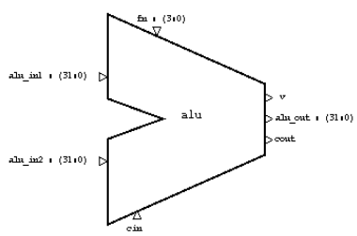
A ULA possui: Duas entradas para instruções de 32 bits Todas instruções têm o valor de uma palavra que também é 32 bits (ou 4 bytes).

Slide 29
Os projetistas do ARM mantiveram certa regularidade no formato das instruções, deixando padrão em todos os projetos, para facilitar a decodificação. Do bit menos significativo ao mais significativo: • 4 bits para condição de execução; • 3 bits para o tipo de instrução; • 5 bits para o opcode; • 20 bits, cujo uso e repartição varia para acomodar endereços, referências a registradores, deslocamentos e rotações.

Slide 30
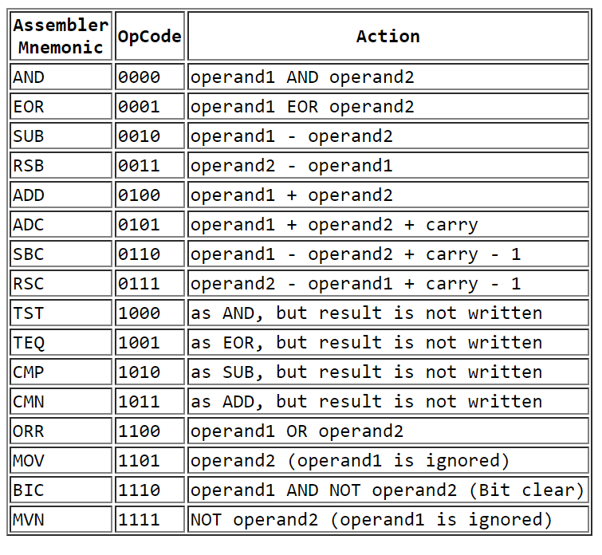
Exemplos de OPCodes
A versão do ARMv7 tem um barramento de função de 4 bits que permite a implementação de até 16 opcodes.

Slide 31
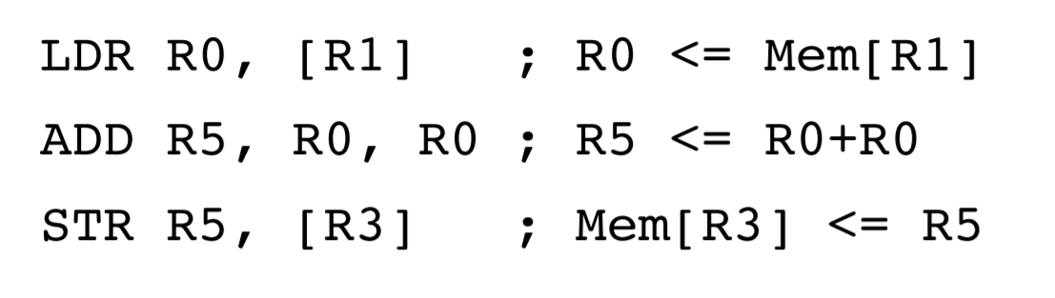
Exemplos de instruções em linguagem assembly

Slide 32
NEON: A tecnologia ARM Neon é uma extensão avançada da arquitetura SIMD (Dados Múltiplos de Instrução Única) para os processadores ARM da série Cortex-A e Cortex-R52.
A tecnologia Neon visa melhorar a experiência do usuário multimídia, acelerando a codificação e decodificação de áudio e vídeo, interface do usuário, gráficos 2D / 3D ou jogos.
Operações inteiras: 16 registradores de 8 bits, 8 registradores de 16 bits, 4 registradores de 32 bits e 2 registradores de 64 bits 128 bits para operações inteiras e pontos flutuantes.
Operações de ponto flutuante: 8 registradores de 16 bits, 4 registradores de 32 bits, 2 registradores de 64 bits
Coprocessador

Slide 33
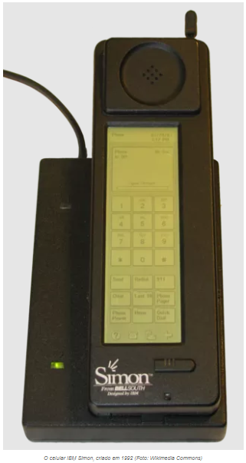
CURIOSIDADES E ATUALIDADES
IBM Simon

Slide 34
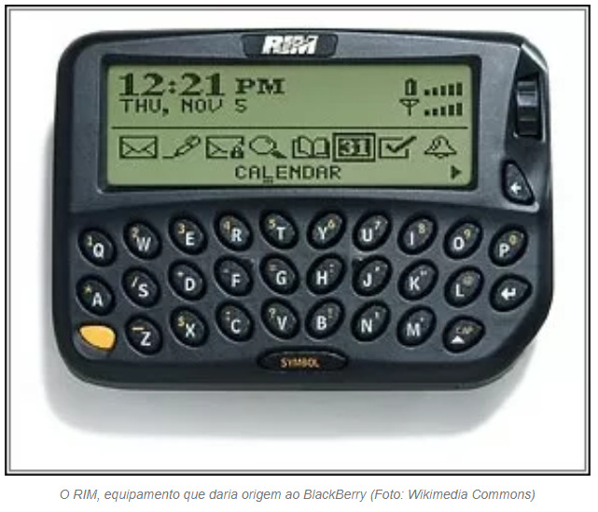
CURIOSIDADES E ATUALIDADES

Slide 35


Slide 36

NOVIDADES
Galaxy Fold 2

Slide 37

NOVIDADES
Xiaomi dobrável

Slide 38
FIM

